Slide 1
Математический КВН
МБОУ Шишкеевская средняя общеобразовательная школа
2018 год
Голикова Ольга Николаевна

Slide 2
В добрый путь!
Девиз КВН ,,Дорогу осилит идущий, а математику мыслящий!”

Slide 3

ПРИВЕТСТВИЕ
Чтоб нам КВН не нарушить порядок-
Приветствия ваши мы выслушать рады

Slide 4

РАЗМИНКА
Чтоб всё в КВН-е прошло без заминки
Его мы начнём…, ну конечно, с разминки

Slide 5

ПОЛЕ ЧУДЕС
Мы к фразе проявим сейчас интерес
И вас приглашаем на Поле Чудес!

Slide 6
Число, как много в этом слове
Для математики, друзья!
Но и в простой , обычной жизни
Без чисел нам никак нельзя!

Slide 7

ЗАДАЧА 1
Сколько лет сиднем просидел на печи Илья Муромец? Известно, что если бы он просидел ещё 2 раза по столько, то его возраст составил бы наибольшее двузначное число.

Slide 8
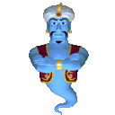
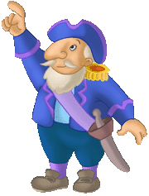
ЗАДАЧА №2
Барон Мюнхгаузен пересчитал число волшебных волос в бороде старика Хоттабыча. Оно оказалось равным сумме наименьшего трёхзначного числа и наибольшего двузначного. Что это за число?

Slide 9
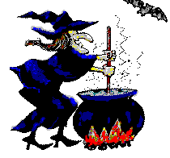
ЗАДАЧА №3
Раздели самое маленькое четырёхзначное число на наименьшее двузначное число и узнаешь, сколько лет не умывалась и не чистила зубы злая волшебница Гингема из повести-сказки А. Волкова "Волшебник Изумрудного города".

Slide 10
Эдиссон Т. Говорил:»Человек состоит из1% вдохновения 90 % потения»
Вот мы сейчас и посмотрим , какие вы гении

Slide 11
Конкурс капитанов
Как песня не может прожить без баяна
Команда не может без капитана!

Slide 12

ЗАДАЧА №4
Угадай число от 1 до 28, если в его написание не входят цифры 1, 5 и 7; кроме того, оно нечётное и не делится на 3
1 2 3 4 5 6 7 8 9 10 11 12 13 14 15 16
17 18 19 20 21 22 23 24 25 26 27 28
Уберём числа с цифрой 1
Затем числа с цифрой… и т д

Slide 13
Угадай число от 1 до 28, если в его написание не входят цифры 1, 5 и 7; кроме того, оно нечётное и не делится на 3
1 2 3 4 5 6 7 8 9 10 11 12 13 14 15 16
17 18 19 20 21 22 23 24 25 26 27 28
Уберём числа с цифрой 1
Уберём числа с цифрой 5
Уберём числа с цифрой 7
Уберём чётные числа и делящиеся на 3

Slide 14

Старинная задача
Услыхал богатый мужик, что барин за гуся наградил бедного мужика хлебом, зажарил 5 гусей и пошёл к барину.
Барин говорит:»Спасибо за гусей. Да вот только у меня жена, 2 сына, 2 дочери-всего шестеро. Как нам поровну разделить твоих гусей?»
Думал богатый мужик, думал, да ничего не придумал. Послал барин за бедным мужиком и велел делить

Slide 15
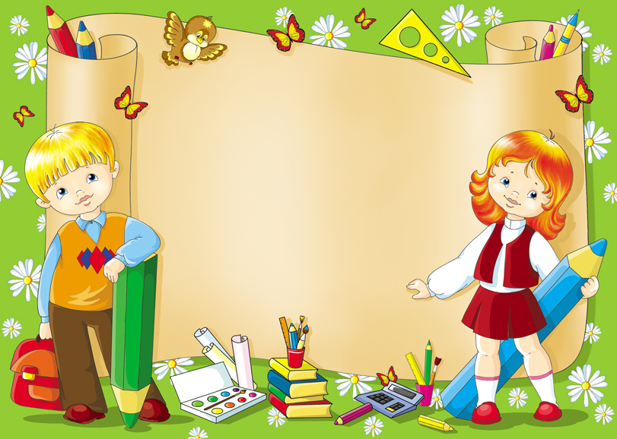
Домашнее задание

Slide 16
Подведение итогов
Вот закончилась игра
Результат узнать пора.
Кто же лучше всех трудился
В КВН-е отличился?

